Slide 1
Прогнозирование конечных свойств композиционных материалов
Бурчакова Анна Александровна

Slide 2
Цель исследования: решение актуальной производственной задачи по прогнозированию свойств получаемых композиционных материалов.
Актуальность
Возможностью использования цифрового подхода к процессу создания композиционных материалов для снижения количества реально проводимых испытаний.
¹
Объект исследования: композиционные материалы, которые означают искусственно созданные материалы, состоящие из нескольких других с четкой границей между ними.
²
Предмет исследования: прогнозные данные трех свойств композитов: соотношение матрица-наполнитель, модуль упругости при растяжении, прочность при растяжении.
³

Slide 3
Задачи исследования:
изучение теоретических основ и методов прогнозирования целевых переменных, в частности свойств получаемых композиционных материалов;
проведение разведочного анализа данных;
обучение моделей для прогноза целевых признаков: модуля упругости при растяжении и прочности при растяжении;
написание нейронной сети, которая будет рекомендовать соотношение матрица-наполнитель;
разработка приложения, которое будет выдавать прогноз, соотношения матрица-наполнитель.
Результаты исследования находятся в открытом доступе на веб-портале GitHub: https://github.com/aburchakova/kompozitus

Slide 4
Исходный датасет joined_dataset
Свойства композитов | count | mean | std | min | 25% | 50% | 75% | max
Соотношение матрица-наполнитель | 1023 | 2,9 | 0,9 | 0,4 | 2,3 | 2,9 | 3,6 | 5,6
Плотность, кг/м3 | 1023 | 1 975,7 | 73,7 | 1 731,8 | 1 924,2 | 1 977,6 | 2 021,4 | 2 207,8
модуль упругости, ГПа | 1023 | 739,9 | 330,2 | 2,4 | 500,0 | 739,7 | 961,8 | 1 911,5
Количество отвердителя, м.% | 1023 | 110,6 | 28,3 | 17,7 | 92,4 | 110,6 | 129,7 | 199,0
Содержание эпоксидных групп, %_2 | 1023 | 22,2 | 2,4 | 14,3 | 20,6 | 22,2 | 24,0 | 33,0
Температура вспышки, С_2 | 1023 | 285,9 | 40,9 | 100,0 | 259,1 | 285,9 | 313,0 | 413,3
Поверхностная плотность, г/м2 | 1023 | 482,7 | 281,3 | 0,6 | 266,8 | 451,9 | 693,2 | 1 399,5
Модуль упругости при растяжении, ГПа | 1023 | 73,3 | 3,1 | 64,1 | 71,2 | 73,3 | 75,4 | 82,7
Прочность при растяжении, МПа | 1023 | 2 466,9 | 485,6 | 1 036,9 | 2 135,9 | 2 459,5 | 2 767,2 | 3 848,4
Потребление смолы, г/м2 | 1023 | 218,4 | 59,7 | 33,8 | 179,6 | 219,2 | 257,5 | 414,6
Угол нашивки, град | 1023 | 44,3 | 45,0 | 0,0 | 0,0 | 0,0 | 90,0 | 90,0
Шаг нашивки | 1023 | 6,9 | 2,6 | 0,0 | 5,1 | 6,9 | 8,6 | 14,4
Плотность нашивки | 1023 | 57,2 | 12,4 | 0,0 | 49,8 | 57,3 | 64,9 | 104,0
^{Рисунок}

Slide 5
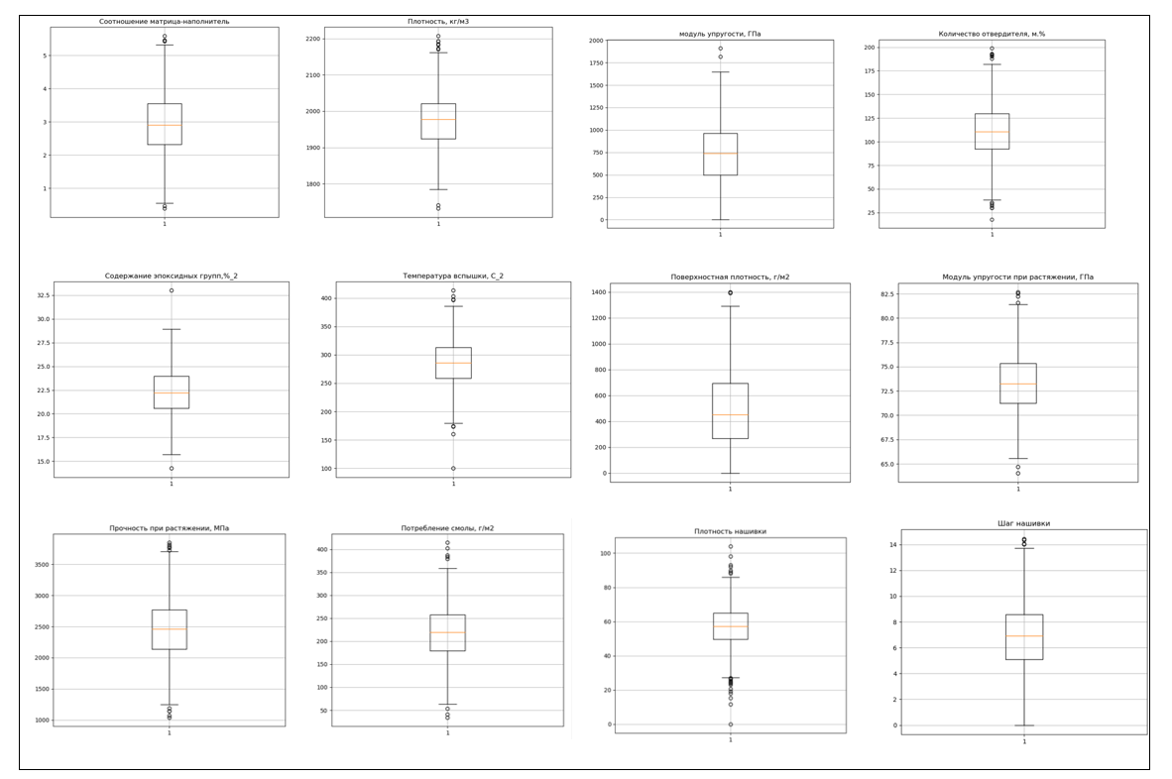
Диаграммы «ящик с усами» признаков исходного датасета joined_dataset
Построены:
Гистограммы;
Диаграммы ящика с усами;
Попарные графики рассеяния точек.
Выбросы обнаружены

Slide 6
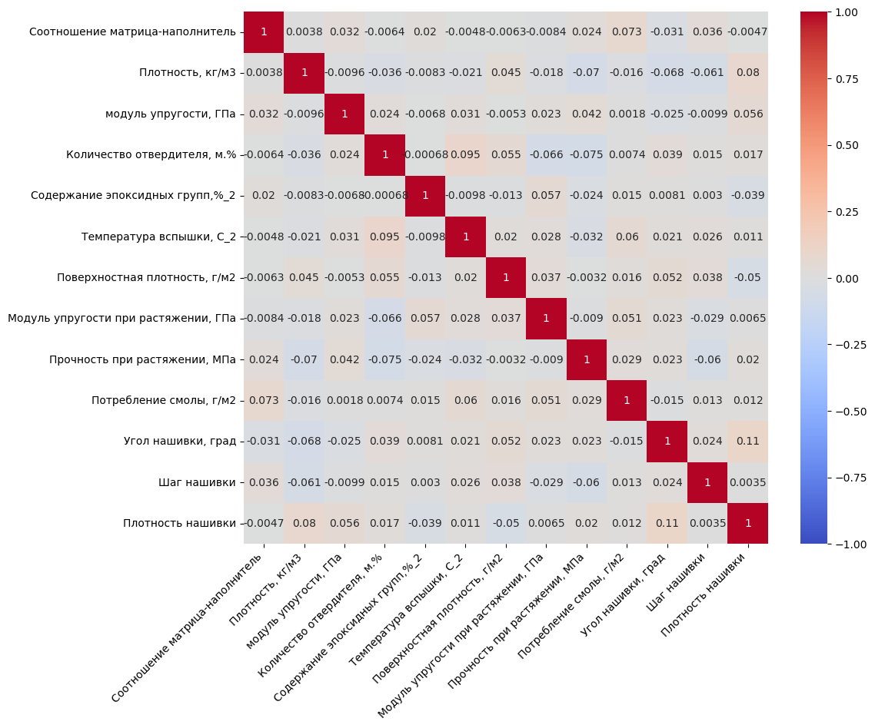
Тепловая карта корреляции
Зависимость
между признаками минимальна

Slide 7
Датасет для построения моделей
выбросы удалены
данные нормализованы
Свойства композитов | count | mean | std | min | 25% | 50% | 75% | max
Соотношение матрица-наполнитель | 972 | 0,0013 | 0,0004 | 0,0002 | 0,0010 | 0,0013 | 0,0016 | 0,0025
Плотность, кг/м3 | 972 | 0,8857 | 0,0507 | 0,6949 | 0,8527 | 0,8890 | 0,9253 | 0,9850
модуль упругости, ГПа | 972 | 0,3246 | 0,1313 | 0,0011 | 0,2338 | 0,3320 | 0,4208 | 0,6816
Количество отвердителя, м.% | 972 | 0,0496 | 0,0131 | 0,0079 | 0,0412 | 0,0493 | 0,0586 | 0,0935
Содержание эпоксидных групп,%_2 | 972 | 0,0100 | 0,0013 | 0,0063 | 0,0091 | 0,0099 | 0,0109 | 0,0142
Температура вспышки, С_2 | 972 | 0,1279 | 0,0194 | 0,0749 | 0,1146 | 0,1276 | 0,1409 | 0,1883
Поверхностная плотность, г/м2 | 972 | 0,2120 | 0,1185 | 0,0003 | 0,1218 | 0,2033 | 0,3023 | 0,5599
Потребление смолы, г/м2 | 972 | 0,0983 | 0,0276 | 0,0147 | 0,0803 | 0,0970 | 0,1167 | 0,1968
Угол нашивки, град | 972 | 0,0199 | 0,0203 | 0,0000 | 0,0000 | 0,0000 | 0,0406 | 0,0486
Шаг нашивки | 972 | 0,0031 | 0,0012 | 0,0000 | 0,0023 | 0,0031 | 0,0038 | 0,0074
Плотность нашивки | 972 | 0,0256 | 0,0056 | 0,0073 | 0,0220 | 0,0256 | 0,0295 | 0,0443

Slide 8
Разделение на тестовую и обучающую выборки
X_train_upr | y_train_upr | X_test_upr | y_test_upr
(680, 11) | (680, 1) | (292, 11) | (292, 1)
X_train_prochn | y_train_prochn | X_test_ prochn | y_test_ prochn
(680, 11) | (680, 1) | (292, 11) | (292, 1)
Модели
Метрики
Линейная регрессия;
Метод Лассо;
Дерево решений;
Метод ближайших соседей.
Средняя квадратическая ошибка (MSE);
Корень из средней квадратичной ошибки (RMSE);
Коэффициент детерминации (R2).

Slide 9
Оценка качества моделей
Модуль упругости при растяжении
Показатель прочности при растяжении
Метрики | RMSE | MSE | R2_score
Лассо | 3,22 | 10,36 | 0,00
Дерево решений | 3,23 | 10,45 | -0,01
К-соседей | 3,33 | 11,09 | -0,07
Метрики | RMSE | MSE | R2_score
Лассо | 502,02 | 252027,1 | -0,02
Дерево решений | 2500,32 | 6251620 | -24,35
К-соседей | 500,33 | 250329,4 | -0,01

Slide 10
Нейронная сеть для прогнозирования соотношения матрица наполнитель
Разделение на тестовую и обучающую выборки
Оценка качества нейронной сети
Метрики
RMSE | 0,88
MSE | 0,77
R2 | -0,02
X_train_smn | y_train_smn
680, 12 | 680, 1
X_test_smn | y_test.smn
292, 12 | 292,1

Slide 11
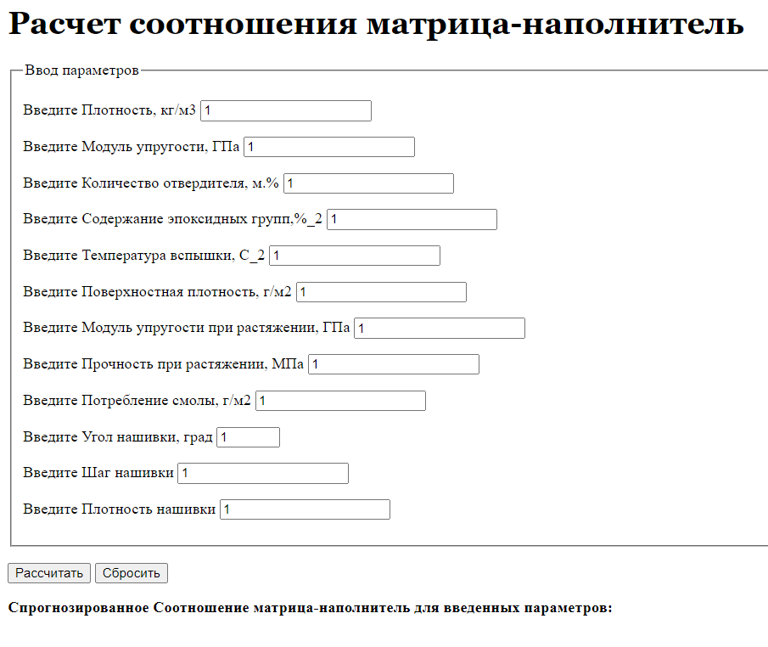
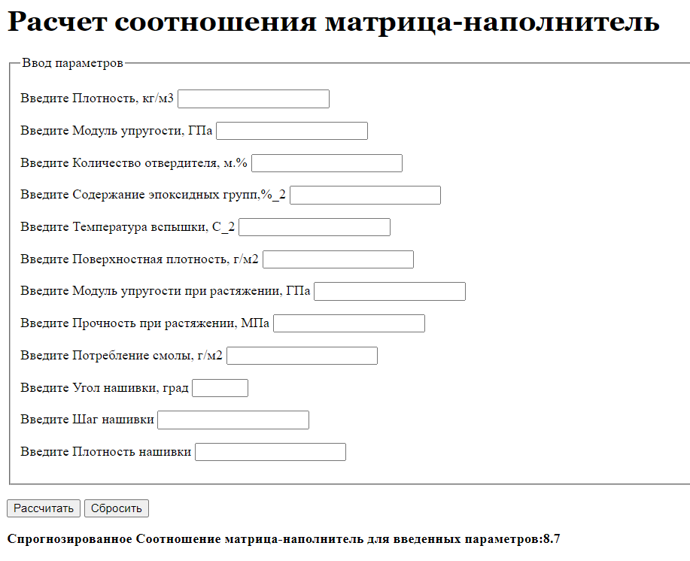
Приложение для прогнозирования соотношения матрица наполнитель

